Slide 1
第14章 主题公园的外部影响与调控

Slide 2
目录
1
掌握主题公园社会经济影响的范围、程度和方面
2
了解主题公园对社会文化和社区生活的影响
3
熟悉主题公园对奥兰多、巴黎马恩河谷地区的影响
4
了解调控主题公园影响的基本方法

Slide 3
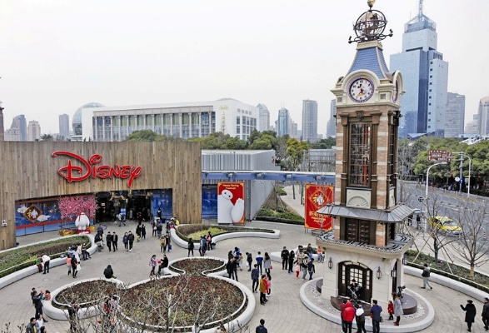
一、主题公园的社会经济影响
1. 主题公园对区域和城市的影响
（案例：城市“迪士尼化”）
主题公园对城市和区域的发展至少具有5个方面的贡献：
审美，指事物的视觉秩序，文化碎片拼接；
结构和要素，基于生活和消费的结构；
功能，指的是建筑物制作和城市的肌理；
社会，影响和需要创建安全的地方；
地方感，界定了身份。

Slide 4
从审美的角度看，迪士尼对美国城市的影响较为深刻（Clave，2007）：
（1）迪士尼化的城市通过视觉秩序，个人可获得信息，是他们能够清晰地了解城市的形象和定位，知道如何找到他们想要的。
（2）迪士尼化的城市审美以人居生活的空间尺度重新界定城市空间。
（3）主题公园空间分区的结构广泛应用于城市规划，尤其是郊区的小镇规划。每个小镇都根据独特的主题文化以提高其辨识度。

Slide 5
（4）主题公园的空间是可控制的空间，它不仅仅是为顾客提供娱乐服务的引导过程，更是为社会动力学提供了发展的基础。
（5）主题公园采用的主题化手法赋予地方特殊的文化符号和地方意义，这种意义通常能够引起游客的共鸣。

Slide 6
一、主题公园的社会经济影响
2. 主题公园的经济影响
直接经济影响：
自身所创造收入
就业岗位
间接和诱发的经济影响：
刺激经济增长、促进产业多样化、更新城市空间、激活地方经济、吸引新的投资、创造就业岗位和和地方收入、带动区域相关产业发展、围绕主题公园建立相关产业的集聚区。

Slide 7
ACFCI（1993）认为主题公园会对一个地区和国家产生三种类型的经济影响：
（1）建设阶段产生的影响
（2）运营阶段产生的影响
（3）形象方面产生的影响

Slide 8
表14-1 西班牙冒险港乐园第一年运营时对当地经济产生的经济影响（1995）
 | 估算价值/百万比塞塔 | %
农业和渔业 | 781.5 | 3.8
工业和建筑业 | 4328.5 | 20.9
贸易和维修 | 1580.6 | 7.6
住宿与餐饮 | 6584.3 | 31.7
其他服务 | 7480.4 | 36.0
总计 | 20755.3 | 100
资料来源：COCIN，1996

Slide 9
表14-2 日本太空世界的经济影响
（单位：千英镑）
 | 建造阶段 |  | 运营阶段
 | 收入 | 职位 | 收入 | 职位
初始投资/直接效应 | 177,360 | 1,711 | 95,220 | 3,968
间接效应 | 76,689 | 573 | 35,928 | 1,318
诱发效应 | 69,156 | 462 | 47,796 | 1,921
总计 | 323,205 | 2,746 | 178,944 | 7,207
资料来源：Sadaki等，1997

Slide 10
表14-3 环球影城对中佛罗里达地区经济影响的估算，1988-2001
 | 估算价值/百万美元 | %
佛罗里达的环球影城的施工 | 3,970 | 7.7
佛罗里达环球影城的工资、维护费和基础设施 | 5,870 | 11.4
电影产品 | 2,980 | 5.8
游客花费 | 38,550 | 75.1
总计 | 51,370 | 100
资料来源：Blair & Rush, 1998

Slide 11
二、主题公园的社会文化影响
1. 主题公园的社会影响
根据Swarbrooke（2002）的观点，主题公园的发展可能会对社会产生一系列影响，包括：
确保主题公园经营利润的公平分配
创造本地就业机会（提供更多低层次就业机会）
刺激本地相关企业的发展，促进地方产业链的形成
促进社区居民广泛直接或间接的参与旅游发展
为当地社区谋取更多的利益，包括直接和间接利益，并未当地提供更好的设施和服务
为旅游者提供环境教育机会，为当地居民提供致富机会

Slide 12
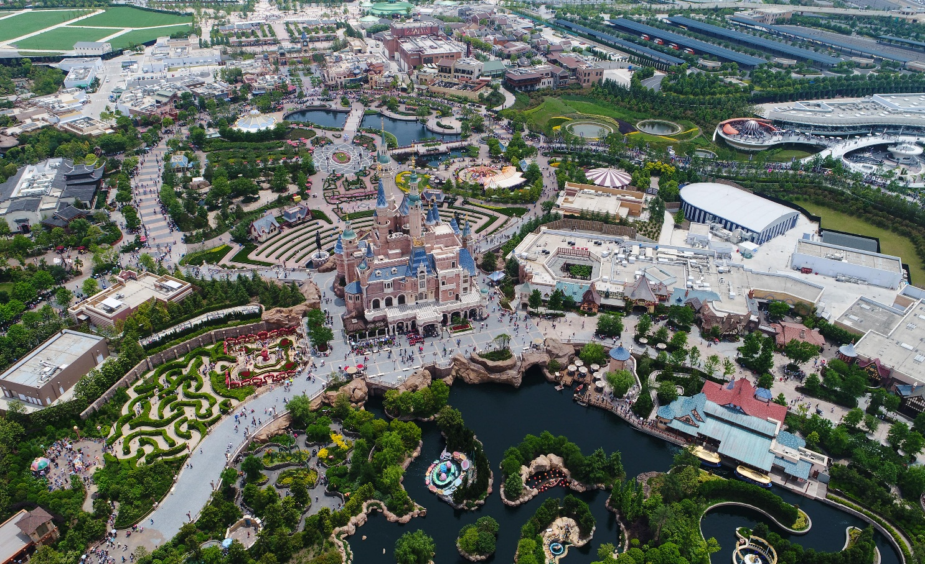
旅游流是季节性波动的，这意味着影响可能也是波动的。
主题公园在立项之初，必须小心求证社区居民的意愿。
主题公园对于社区居民的价值。
在中国大陆地区，开发主题公园面临的社会冲突。

Slide 13
二、主题公园的社会文化影响
2. 主题公园的文化影响
主题公园带来的全球化的消费文化和后现代的生活方式。大规模的文化表征和符号应用使得主题公园本身就带有强烈的文化属性。
消费主题公园的旅游者本身也是特定的群体，有着特殊的生活方式和文化偏好，他们对当地社区文化的认同较低，往往还秉持自身文化优先主义，对当地文化抱有某种不友好的态度。
还有一些时候，主题公园游客不经意的消费行为和习惯，可能会改变社区居民对生活的看法，甚至对自己文化的否定。

Slide 14
主题公园作为一种全球化的文化产品，是通过文化符号创造出来的。
尽管国家之间存在关于某些消费习惯的共通和消费信息的融合，各个地方之间在全球化时代交流密切，文化之间差异被缩小，文化冲突的可能性会降低。
迪士尼动画往往传递的是西方的现代性，民主，自由，福利和人权等概念。与其说迪士尼乐园是在推销主题公园娱乐，不如说迪士尼是在出口文化。
主题公园的开发往往会将当地的文化元素融入主题，或运用当地的建筑景观来表达主题文化。

Slide 15
主题公园文化影响主要聚焦：
主题公园消费文化与地方传统文化保护和冲突
商品现代化与民族工艺品艺术水平下降
外来消费者干扰了本地居民的日常生活文化
传统生活方式和原有文化氛围被破坏
增加本地居民对自己文化的认同感和自豪感下降
社会道德标准下降
社区居民的衣着打扮变化
甚至本地居民婚姻观念和家庭关系冲击
旅游设施破坏了本地传统的结构和形象
社区居民对本地历史文化的了解下降
本地传统生活和民俗发生改变
使本地犯罪、卖淫、赌博等现象
社区居民的凝聚力下降
人与人之间的信任度降低
当地的语言和表达被改变

Slide 16
三、主题公园的环境影响
主题公园的环境影响分为建设时期和运营时期的影响，两种影响都是可以控制的。
从正面的影响看，主题公园的开发因引发一系列基础设施的建设和生活配套的改善。
从负面的影响看，主题公园可能带来更多的垃圾、噪音、污水，费电费水，大规模的游客流对当地的交通和社会环境都产生负面影响。

Slide 17
从20世纪后期开始，主题公园发展带来的环境影响逐渐在欧美国家得到重视。一些国际组织和行业机构相继发布一些章程和原则，警醒大家注意旅游发展的环境影响。例如，可持续性旅游宪章（1995）、21世纪的旅行和旅游行业议程（1996）、柏林宣言：关于生物多样性和可持续发展旅游（1997）、卡维亚宣言：关于地中海旅游业的可持续性发展（1997）以及里米尼宪章（2001）等。这些宪章和原则基本上有几点共识，例如：
将自然环境与它拥有的资源作为自然成本；
按照预防原则行事，预防优先；
在不改变环境质量并控制在合理限度内来使用自然环境及其资源；
根据“污染者付费原则”（PPP），谁污染谁治理。

Slide 18
主题公园和其他旅游项目和娱乐活动一样，所占用的空间会涉及到对其他活动和用途的损害。一定程度上来说，这种占用空间意味着影响城市的发展，最关键的是占用城市有限的土地资源。Lanquar（1991）提出了三个标准来评定这种影响的意义和大小：
每个空间都有脆弱性。总的来说，在空间内的建设可能包括破坏它一部分的自然环境。根据大小和性质，建设可能成为噪音污染源，空气和水质量污染源。
需要建立主题公园的物质和生态承载量标准，特别要考虑到一年中某个时间到公园的访问频率的强度。
旅游活动也会带来一些影响，尤其是公园里的游客。大规模的游客流可能会周边社区的环境和基础设施带来压力，例如停车场和交通

Slide 19
在西班牙，某著名主题公园曾经受到环境影响评估报告的指控，指控的内容包括：
噪音增加，大气和光污染严重（夜间项目）；
引发周边动植物的消失与灭亡（9种生活在伊比利亚半岛的原生植物，生活在灌木和草地的11种国家一级保护动物，43种西班牙特殊物种，11种在马德里自治区被定位为濒危物种）；
高于25米的建筑会带来视觉景观的冲击；
永久的对该地区的古生物学和考古学研究带来严重的影响；

Slide 20
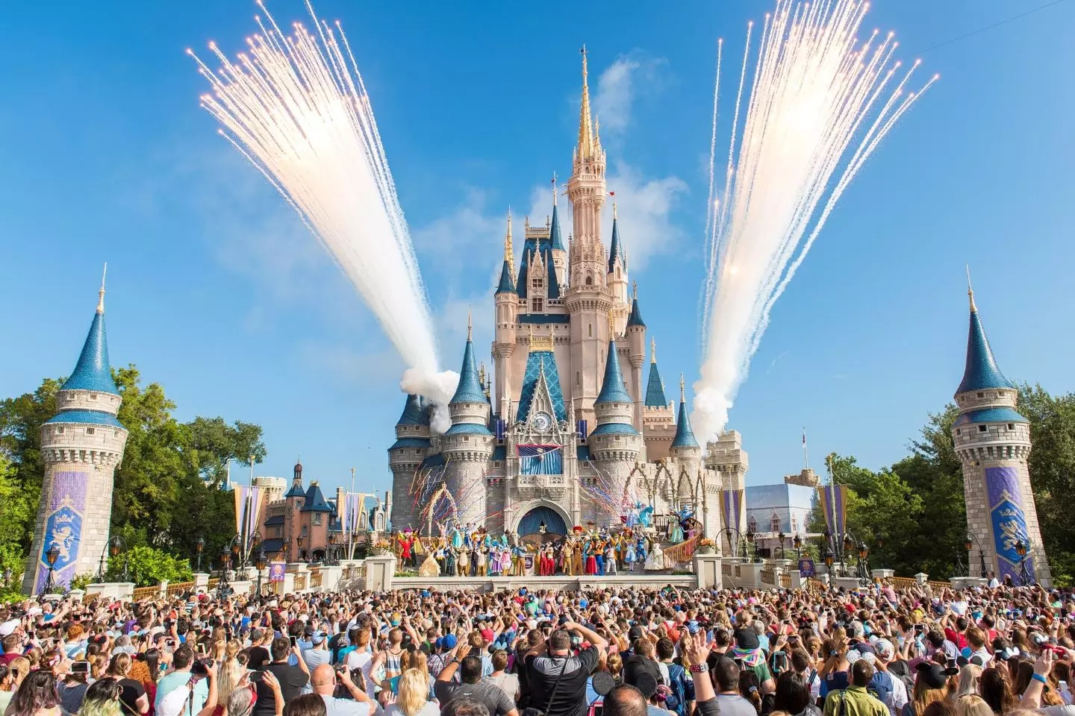
案例阅读（迪士尼乐园与奥兰多发展）

Slide 21
本章小结
主题公园会刺激地方经济增长、创造就业、增加政府财政收入、改善城市形象、提升基础设施水平、促进社区房地产增长，也会改变周边居民的日常生活习惯，与此同时，随着游客量的增长，噪音污染、垃圾增多、交通堵塞、外来人口侵入、社会经济秩序重构等问题也会随之凸显。主题公园存在正负两方面影响。
主题公园的开发，不仅仅是一个旅游项目的开发，它往往为城市和区域发展提供一个新的整体解决方案。
主题公园的影响可以分为建设期间、运营期间的影响，其中建设期间的影响是短暂的、剧烈的，而运营期间的影响是持续的，相对稳定的，对城市空间的影响是深刻的。

Slide 22
本章小结
主题公园能够给地方创造大量的就业岗位，但许多岗位都是低层次的就业岗位，低工资、季节性、低技能（学历），由此产生低收入阶层在主题公园周边的聚集。
主题公园的发展不可避免地对地方社区产生社会文化影响，这取决于主题公园的特性，开发商和运营商的意图和措施以及当地的社会文化背景。
主题公园带来的全球化的消费文化和后现代的生活方式。主题公园的文化影响是广泛的，多样的。
主题公园的环境影响分为建设时期和运营时期的影响，两种影响都是可以控制的

Slide 23
复习思考题
迪士尼化的城市规划会给城市带来怎样的影响？
主题公园的发展会给当地社区居民的日常生活带来怎样的影响？
为什么大多数地方的民俗文化村主题公园都难以为继？
通过仔细观察，了解一名游客在主题公园游玩会产生何种垃圾？大约有多重？
如果一个城市高度依赖于主题公园，这个城市的经济发展会面临怎样的挑战和威胁？

Slide 24
参考文献
ACFCI (Association des Chambres Francaises de Commerce et Industrie). 1993. Les Pares de Loisirs en France. ACFCI, Paris.
Blair, R.D. and Rush, M. (1998) Economic impact statement of Universal Studios Florida on the Central Florida Region. Universal Studios Florida, Orlando, Florida.
Clave S A. 2007. The Global Theme Park Industry. Cambridge: CABI.
COCIN (Cambra Oficial de Comerc, Industria i Navegacio). 1996. El turisme I 1'impacte de PortAventura. Analisi economics. Cambra Oficial de Comerc, Industria i Navegacio de Tarragona, Tarragona.
Lanquar, R. 1991. Les Pares de Loisirs. PUF, Paris.
Sasaki, K., Harada, M. and Morino, S. 1997. Economic impacts of theme-park development by input-output analysis: a process toward local industrialization of leisure services. Managing Leisure 2, 29-38.
Swarbrooke, J. (2002) The Development and Management of Visitor Attractions. Butterworth-Heinemann, Oxford, UK.
Zukin S. The Cultures of Cities. Cambridge: Blackwell，1995.
梁增贤. 2012. 主题公园对城市社会空间的影响及其形成机制——以深圳华侨城和北京华侨城为例.广州：中山大学,博士论文.
梁增贤, 保继刚. 2014. 大型主题公园发展与城市居民就业——对华侨城主题公园就业分配的考察. 旅游学刊, 29(8): 62-69.

Slide 25
Thanks.

